Slide 1






?

Slide 2
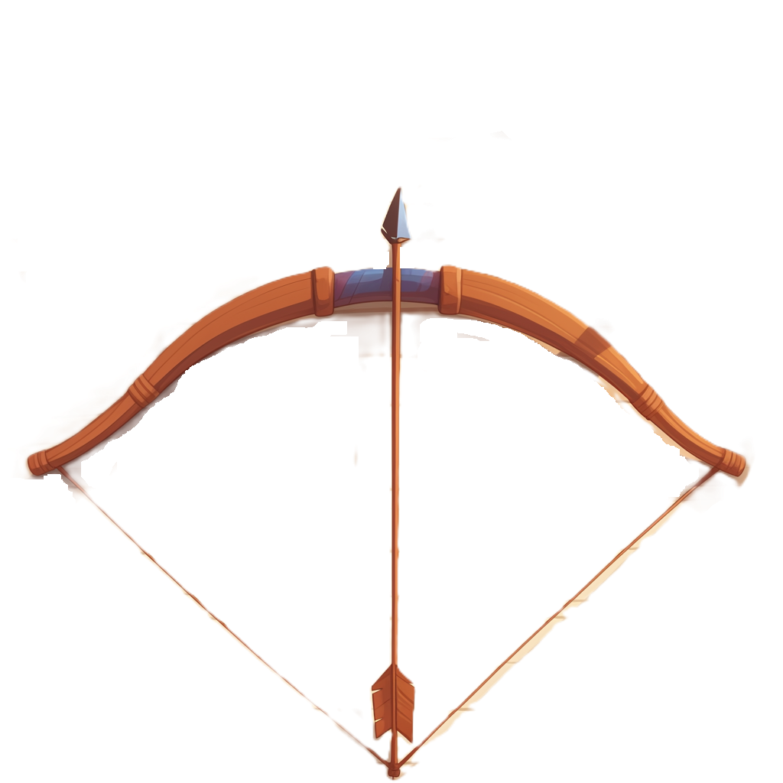

Slide 3
?

